Slide 1
Punteros

Slide 2
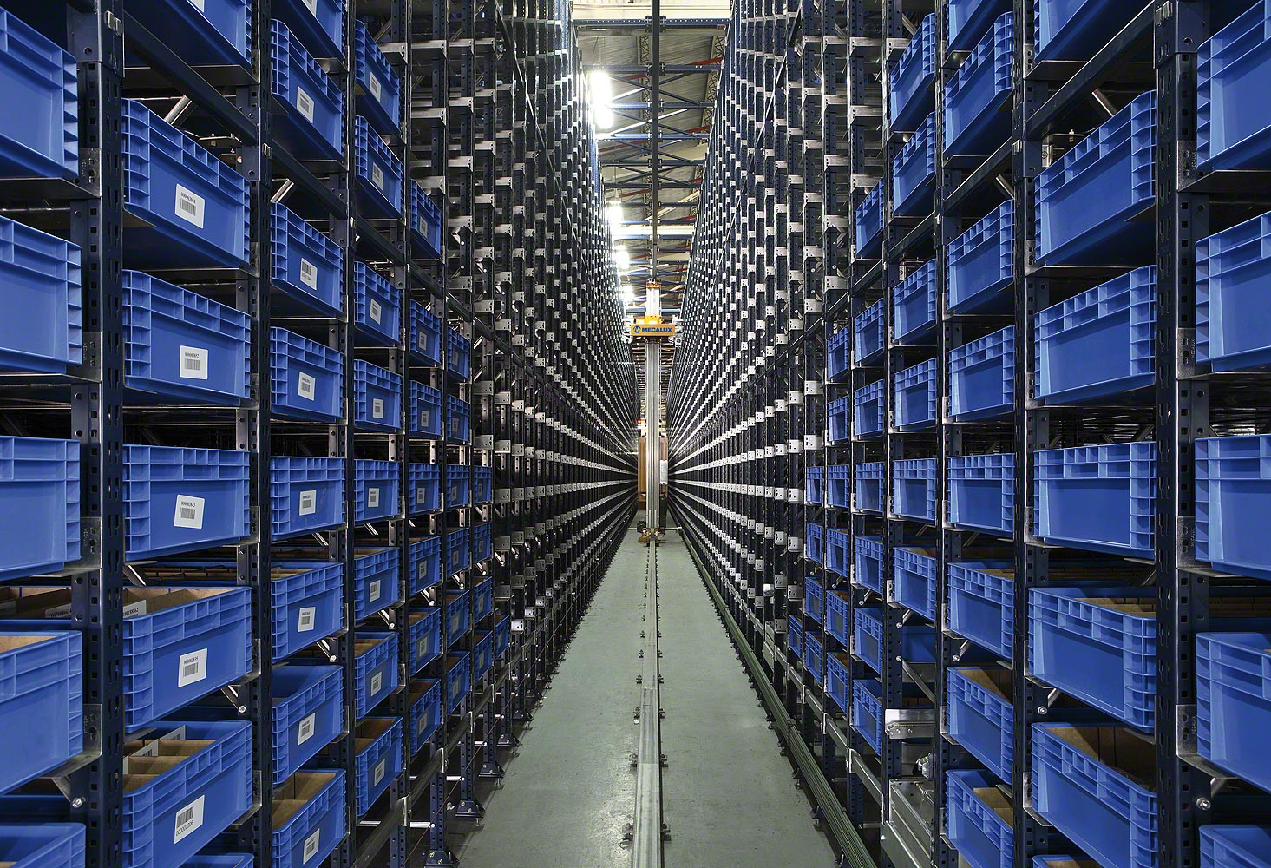
Memoria

Slide 3
Variables y direcciones de memoria
int contador = 0;
Dirección del lugar donde se encuentra la variable en memoria en RAM
0x345
Nombre de la variable
contador
0
Lo que contiene la Variable

Slide 4
Direcciones de memoria
Dec. | Hexadec.
0 | 0x0
1 | 0x1
2 | 0x2
3 | 0x3
4 | 0x4
5 | 0x5
6 | 0x6
7 | 0x7
8 | 0x8
9 | 0x9
10 | 0xA
11 | 0xB
12 | 0xC
13 | 0xD
14 | 0xE
15 | 0xF
Dec. | Hexadec.
16 | 0x10
17 | 0x11
18 | 0x12
19 | 0x13
20 | 0x14
21 | 0x15
22 | 0x16
23 | 0x17
24 | 0x18
25 | 0x19
26 | 0x1A
27 | 0x1B
28 | 0x1C
29 | 0x1D
30 | 0x1E
31 | 0x1F
Las direcciones de memoria se escriben, por convención, usando representación hexadecimal (16 dígitos).
3 2 1 0
contador
16 16 16 16
0x 0 1 A F
0+256+160+15=431

Slide 5

Punteros
¿Qué es un puntero?
Es una variable que almacena una dirección de memoria
int main()
{
int x=1;
int *y;
}
x: Es una variable que almacena un valor entero (en este caso)
y: Es un puntero (variable que almacena una dirección de memoria) a un entero (en este caso).
¿Puntero a un entero?
Quiere decir que en la dirección de memoria almacenada por el puntero hay un entero

Slide 6

Variables vs. Punteros
Variable entera x
int x =1;
Puntero a entero y
int *y ;
Aquí se va a almacenar la dirección de memoria de una variable entera
1
x
y
0x34FF
(Ejemplo de la dirección de memoria donde “vive” la variable x)
0x4AF7
(Ejemplo de la dirección de memoria donde “vive” el puntero y)
¿Puedo asignar yo (como programador) una dirección de memoria al puntero y?
NO

Slide 7
Variables vs. Punteros
Variable entera x
int x =1;
Puntero a entero y
int *y ;
Aquí se va a almacenar la dirección de memoria de una variable entera
1
x
y
0x34FF
(Ejemplo de la dirección de memoria donde “vive” la variable x)
0x4AF7
(Ejemplo de la dirección de memoria donde “vive” el puntero y)
¿Cómo se asigna una dirección de memoria al puntero y?
Pides al sistema que asigne una (más tarde en este curso)
Le asignas la dirección de una variable que ya existe.

Slide 8
Asignando la dirección de memoria de una variable existente
¿Qué es un puntero?
Es una variable que almacena una dirección de memoria
int main()
{
int x=1,
int *y;
y= &x;
}
&x: dirección de memoria de la variable x
El operador unitario & entrega la dirección de memoria de una variable.

Slide 9
Ejemplo 1
5
#include <stdio.h>
int main(void)
{
int a=5;
int *p;
p=&a;
printf("El valor almacenado en a es: %d\n", a);
printf("La direccion de memoria de la variable a es: %p\n", &a);
printf("La direccion de memoria almacenada en el puntero p es: %p\n", p);
printf("La direccion de memoria del puntero p es: %p\n", &p);
return 0;
}
0x7fff…b18
a
0x7fff…b18
p
0x7fff…b10

Slide 10
Punteros
Podemos alterar el contenido de la variable apuntada por un puntero
int main()
{
int a=1;
int *p;
p= &a;
*p=3;
}
OJO: cuando se declara un puntero, el símbolo * no es un operador, sino un “recordatorio” de que la variable es un puntero
*p: operador con el que accedemos al contenido apuntado por la variable puntero.

Slide 11
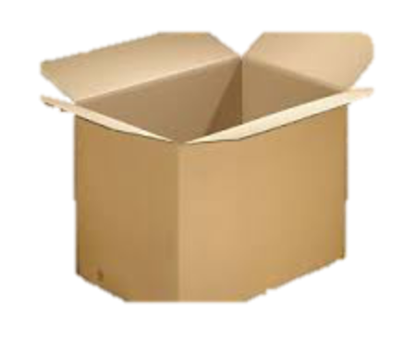
Punteros
Podemos alterar el contenido de la variable apuntada por un puntero
1. int main()
2. {
3. int a=1;
4. int *p;
5.
6. p= &a;
7. *p=3;
8. }
Línea 3. Se crea variable a, que almacena valor 1
1
Línea 4. Se crea puntero a entero p
a
0x7ff…b18
p
0x7ff…b10
Línea 6. Se almacena la dirección de memoria de la variable a en puntero p (p “queda apuntando” a variable a)
0x7ff…b18
Línea 7. Se almacena número 3 en la
dirección apuntada por puntero p
3
p
0x7ff…b10
a
0x7ff…b18

Slide 12
RESUMEN
¿Qué es un puntero?
Es una variable que almacena una dirección de memoria
Operadores unitarios de punteros
& : entrega la dirección de memoria de una variable
* : accedo al valor contenido en una dirección (indirección).

Slide 13


PUNTEROS Y FUNCIONES
PASO POR VALOR
Y
PASO POR REFERENCIA

Slide 14
EJEMPLO FUNCIONES
#include <stdio.h>
void intercambia(int a, int b);
int main(void)
{
int a = 1;
int b = 3;
printf("Valor de a: %d. Valor de b: %d\n", a, b);
intercambia(a, b);
printf("Valor de a: %d. Valor de b: %d\n", a, b);
}
void intercambia(int a, int b)
{
int aux;
aux = b;
b = a;
a = aux;
printf("Dentro de funcion, a: %d, b:%d\n", a, b);
}
¿Qué información se despliega por pantalla
al ejecutar este programa?

Slide 15
EJEMPLO FUNCIONES
#include <stdio.h>
void intercambia(int a, int b);
int main(void)
{
int a = 1;
int b = 3;
printf("Valor de a: %d. Valor de b: %d\n", a, b);
intercambia(a, b);
printf("Valor de a: %d. Valor de b: %d\n", a, b);
}
void intercambia(int a, int b)
{
int aux;
aux = b;
b = a;
a = aux;
printf("Dentro de funcion, a: %d, b:%d\n", a, b);
}
PASO POR VALOR
(LA FUNCIÓN RECIBE COPIAS)
Valor de a: 1. Valor de b: 3
Dentro de función, a: 3, b:1
Valor de a: 1. Valor de b: 3

Slide 16

PASO DE ARGUMENTOS POR REFERENCIA (ORIGINAL)
Si a una función se le entregan las direcciones de memoria de las variables (en vez de sus valores), la función puede acceder directamente al original (el contenido de la variable).

Slide 17
EJEMPLO FUNCIONES
#include <stdio.h>
void intercambia (int *p, int *q);
int main(void)
{
int a = 1;
int b = 3;
printf("Valor de a: %d. Valor de b: %d\n", a, b);
intercambia(&a, &b);
printf("Valor de a: %d. Valor de b: %d\n", a, b);
}
void intercambia(int *p, int *q)
{
int aux;
aux = *q;
*q = *p;
*p = aux;
printf("Dentro de funcion, a: %d, b:%d\n", *p, *q);
}
¿Qué información se despliega por pantalla
al ejecutar este programa?

Slide 18
EJEMPLO FUNCIONES
#include <stdio.h>
void intercambia (int *p, int *q);
int main(void)
{
int a = 1;
int b = 3;
printf("Valor de a: %d. Valor de b: %d\n", a, b);
intercambia(&a, &b);
printf("Valor de a: %d. Valor de b: %d\n", a, b);
}
void intercambia(int *p, int *q)
{
int aux;
aux = *q;
*q = *p;
*p = aux;
printf("Dentro de funcion, a: %d, b:%d\n", *p, *q);
}
Valor de a: 1. Valor de b: 3
Dentro de función, a: 3, b:1
Valor de a: 3. Valor de b: 1

Slide 19
Ejemplo paso por referencia
Dirección
de memoria
Contenido
int main()
{
int a = 1;
int b = 3;
}
1
...
34 | 1
35 | 3
36
37
38
49
50
51
52
53
a
b

Slide 20
Ejemplo paso por referencia
Dirección
de memoria
Contenido
int main()
{
int a = 1;
int b = 3;
intercambio(&a, &b);
}
1
...
34 | 1
35 | 3
36
37
38
49
50
51
52
53
a
b
void intercambio(int *p, int *q)
{
}

Slide 21
Ejemplo paso por referencia
Dirección
de memoria
Contenido
int main()
{
int a = 1;
int b = 3;
intercambio(&a, &b);
}
1
...
34 | 1
35 | 3
36
37
38
49
50 | 34
51 | 35
52
53
a
b
void intercambio(int *p, int *q)
{
}
p
q
La función recibe una referencia. Dado que p es una variable puntero, recibe la dirección 34

Slide 22
Ejemplo paso por referencia
Dirección
de memoria
Contenido
int main()
{
int a = 1;
int b = 3;
intercambio(&a, &b);
}
1
...
34 | 1
35 | 3
36
37
38
49
50 | 34
51 | 35
52
53
a
b
void intercambio(int *p, int *q)
{
int aux;
}
p
q
aux

Slide 23
Ejemplo paso por referencia
Dirección
de memoria
Contenido
int main()
{
int a = 1;
int b = 3;
intercambio(&a, &b);
}
1
...
34 | 1
35 | 3
36
37
38
49
50 | 34
51 | 35
52 | 3
53
a
b
void intercambio(int *p, int *q)
{
int aux;
aux = *q;
}
p
q
Accedemos al contenido apuntado por q
aux

Slide 24
Ejemplo paso por referencia
Dirección
de memoria
Contenido
int main()
{
int a = 1;
int b = 3;
intercambio(&a, &b);
}
1
...
34 | 1
35 | 3
36
37
38
49
50 | 34
51 | 35
52 | 3
53
a
b
void intercambio(int *p, int *q)
{
int aux;
aux = *q;
*q = *p;
}
p
q
aux
Contenido apuntado por p (en este caso 1)

Slide 25
Ejemplo paso por referencia
Dirección
de memoria
Contenido
int main()
{
int a = 1;
int b = 3;
intercambio(&a, &b);
}
1
...
34 | 1
35 | 1
36
37
38
49
50 | 34
51 | 35
52 | 3
53
a
b
void intercambio(int *p, int *q)
{
int aux;
aux = *q;
*q = *p;
}
p
q
aux
Asignamos 1 al contenido apuntado por q

Slide 26
Ejemplo paso por referencia
Dirección
de memoria
Contenido
int main()
{
int a = 1;
int b = 3;
intercambio(&a, &b);
}
1
...
34 | 3
35 | 1
36
37
38
49
50 | 34
51 | 35
52 | 3
53
a
b
void intercambio(int *p, int *q)
{
int aux;
aux = *q;
*q = *p;
*p = aux;
}
p
q
aux
Asignamos el valor aux al
contenido apuntado por p

Slide 27
Ejemplo paso por referencia
ANTES
DESPUÉS
Dirección
de memoria
Dirección
de memoria
Contenido
Contenido
1
...
34 | 1
35 | 3
36
37
38
49
50
51
52
53
1
...
34 | 3
35 | 1
36
37
38
49
50 | 34
51 | 35
52 | 3
53
a
a
b
b
p
q
aux

Slide 28
PASO DE ARGUMENTOS POR REFERENCIA (ORIGINAL)
llamado de la función
Referencia de los argumentos
mi_funcion(&var1,...,&varN);
Ejemplo función
Inicio de la función
tipo mi_funcion(tipo1 *param1,…, tipoN *paramN)
{
/* Instrucciones de
mi funcion */
}
Instrucciones
Uso de indirección y retorno de
resultados

Slide 29
¿Cuál es la alternativa correcta?
#include <stdio.h>
//aquí prototipo
int main(void)
{
int x=3;
printf("Valor de x antes de función: %d\n", x);
suma_1(&x);
printf("Valor de x después de función: %d\n", x);
}
//aquí declaración de la función
A)
void suma_1(int &p)
{
&p=&p+1;
}
B)
void suma_1(int *p)
{
p=p+1;
}
C)
void suma_1(int *p)
{
*p=*p+1;
}

Slide 30
¿Cuál es la alternativa correcta?
#include <stdio.h>
//aquí prototipo
int main(void)
{
int x=3;
printf("Valor de x antes de función: %d\n", x);
suma_1(&x);
printf("Valor de x después de función: %d\n", x);
}
//aquí declaración de la función
A)
void suma_1(int &p)
{
&p=&p+1;
}
B)
void suma_1(int *p)
{
p=p+1;
}
C)
void suma_1(int *p)
{
*p=*p+1;
}

Slide 31
¿Qué se despliega en pantalla?
#include <stdio.h>
void operacion(int *p, int q, int *r);
int main(void)
{
int x=3; int y=5; int z=8;
printf(“x:%d,y:%d, z:%d antes de operacion\n", x,y,z);
operacion(&x,y,&z);
printf(“x:%d,y:%d, z:%d después de operacion\n", x,y,z);
}
void operacion(int *p, int q, int *r)
{
*p=*p*2;
q=q**p;
*r=*p+q;
}
A)
x:3 y:5 z:8 antes de operación
x:6 y:30 z:36 después de operación
B)
x:3 y:5 z:8 antes de operación
x:6 y:5 z:36 después de operación
C)
x:3 y:5 z:8 antes de operación
X:3 y:5 z:8 después de operación

Slide 32
¿Qué se despliega en pantalla?
#include <stdio.h>
void operacion(int *p, int q, int *r);
int main(void)
{
int x=3; int y=5; int z=8;
printf(“x:%d,y:%d, z:%d antes de operacion\n", x,y,z);
operacion(&x,y,&z);
printf(“x:%d,y:%d, z:%d después de operacion\n", x,y,z);
}
void operacion(int *p, int q, int *r)
{
*p=*p*2;
q=q**p;
*r=*p+q;
}
A)
x:3 y:5 z:8 antes de operación
x:6 y:30 z:36 después de operación
B)
x:3 y:5 z:8 antes de operación
x:6 y:5 z:36 después de operación
C)
x:3 y:5 z:8 antes de operación
X:3 y:5 z:8 después de operación

Slide 33
Función Scanf()
La función estándar de C para recuperar datos desde teclado es scanf():
scanf(“%d”, &var)
Por ejemplo:
#include <stdio.h>
int main(void)
{
int x;
printf("Ingresa número\n");
scanf("%d", &x);
printf("Número ingresado: %d\n", x);
}

Slide 34
Función scanf()
En el caso de un arreglo:
#include <stdio.h>
int main()
{
int i, vector[5];
for(i=0;i<5;i++)
{
printf("Ingrese el valor %d del vector:", i);
scanf("%d", &vector[i]);
}
}

Slide 35

Paso por referencia de arreglos
#include <stdio.h>
int main()
{
int vector[100];
}
Quiero hacer una función que reciba como argumento un arreglo para agregarle valores ¿Cómo lo hago?
vector
……..
0
1
2
99
posición

Slide 36
Paso por referencia de arreglos
#include <stdio.h>
int main()
{
int vector[100];
mi_funcion(vector);
}
enviamos el vector como referencia.
El nombre del arreglo almacena la dirección de memoria del primer elemento del arreglo.

Slide 37
Paso por referencia de arreglos
#include <stdio.h>
int main()
{
int vector[100];
mi_funcion(vector);
}
int mi_funcion(int vector[]);
{
}
La función recibe la referencia.

Slide 38
Paso por referencia de arreglos
#include <stdio.h>
int main()
{
int vector[100];
mi_funcion(vector);
}
int mi_funcion(int mi_vector[]);
{
int i;
for(i=0;i<100;i++)
{
printf("Ingrese el valor %d del vector:",i);
scanf("%d", &vector[i]);
}
return 0;
}
La función recibe la referencia.

Slide 39
Ejemplo
#include <stdio.h>
#include <stdlib.h>
#include <time.h>
void llena_arreglo(int arreglo[]);
void imprime_arreglo(int arreglo[]);
int main(void)
{
int A1[10], A2[10];
srand(time(NULL));
llena_arreglo(A1);
llena_arreglo(A2);
imprime_arreglo(A1);
imprime_arreglo(A2);
}
void llena_arreglo(int arreglo[]){
for(int i=0; i<10; i++) arreglo[i]=rand()%10;}
void imprime_arreglo(int arreglo[]){
for(int i=0; i<10; i++) printf("%d\t", arreglo[i]);
printf("\n");}

Slide 40
¿Qué se despliega en pantalla?
#include <stdio.h>
void llena_arreglo(int arreglo[]);
void suma_2(int *x);
void imprime_arreglo(int arreglo[]);
int main(void)
{
int A1[5], A2[5];
llena_arreglo(A1);
llena_arreglo(A2);
suma_2(&A1[3]);
imprime_arreglo(A1);
imprime_arreglo(A2);
}
void llena_arreglo(int arreglo[]){
for(int i=0; i<5; i++) arreglo[i]=i;}
void suma_2(int *x)
{ *x=*x+2; }
void imprime_arreglo(int arreglo[]){
for(int i=0; i<5; i++) printf("%d\t", arreglo[i]);
printf("\n");}
A)
0 1 2 5 4
0 1 2 3 4
B)
0 1 2 3 4
0 1 2 3 4
C)
2 3 4 5 6
0 1 2 3 4

Slide 41
¿Qué se despliega en pantalla?
#include <stdio.h>
void llena_arreglo(int arreglo[]);
void suma_2(int *x);
void imprime_arreglo(int arreglo[]);
int main(void)
{
int A1[5], A2[5];
llena_arreglo(A1);
llena_arreglo(A2);
suma_2(&A1[3]);
imprime_arreglo(A1);
imprime_arreglo(A2);
}
void llena_arreglo(int arreglo[]){
for(int i=0; i<5; i++) arreglo[i]=i;}
void suma_2(int *x)
{ *x=*x+2; }
void imprime_arreglo(int arreglo[]){
for(int i=0; i<5; i++) printf("%d\t", arreglo[i]);
printf("\n");}
A)
0 1 2 5 4
0 1 2 3 4
B)
0 1 2 3 4
0 1 2 3 4
C)
2 3 4 5 6
0 1 2 3 4

Slide 42
¿Qué se despliega en pantalla?
#include <stdio.h>
void llena_arreglo(int arreglo[]);
void suma_2(int *x);
void imprime_arreglo(int arreglo[]);
int main(void)
{
int A1[5], A2[5];
llena_arreglo(A1);
llena_arreglo(A2);
suma_2(&A1[3]);
imprime_arreglo(A1);
imprime_arreglo(A2);
}
void llena_arreglo(int arreglo[]){
for(int i=0; i<5; i++) arreglo[i]=i;}
void suma_2(int *x)
{*x=*x+2; x=x+1; *x=*x+3;}
void imprime_arreglo(int arreglo[]){
for(int i=0; i<5; i++) printf("%d\t", arreglo[i]);
printf("\n");}
A)
0 1 2 3 4
0 1 2 3 4
B)
0 1 2 5 7
0 1 2 3 4
C)
2 3 4 5 6
0 1 2 3 4

Slide 43
¿Qué se despliega en pantalla?
#include <stdio.h>
void llena_arreglo(int arreglo[]);
void suma_2(int *x);
void imprime_arreglo(int arreglo[]);
int main(void)
{
int A1[5], A2[5];
llena_arreglo(A1);
llena_arreglo(A2);
suma_2(&A1[3]);
imprime_arreglo(A1);
imprime_arreglo(A2);
}
void llena_arreglo(int arreglo[]){
for(int i=0; i<5; i++) arreglo[i]=i;}
void suma_2(int *x)
{*x=*x+2; x=x+1; *x=*x+3;}
void imprime_arreglo(int arreglo[]){
for(int i=0; i<5; i++) printf("%d\t", arreglo[i]);
printf("\n");}
A)
0 1 2 3 4
0 1 2 3 4
B)
0 1 2 5 7
0 1 2 3 4
C)
2 3 4 5 6
0 1 2 3 4

Slide 44
Nota
#include <stdio.h>
void llena_arreglo(int arreglo[]);
void suma_2(int *x);
void imprime_arreglo(int arreglo[]);
int main(void)
{
int A1[5], A2[5];
llena_arreglo(A1);
llena_arreglo(A2);
suma_2(&A1[3]);
imprime_arreglo(A1);
imprime_arreglo(A2);
}
void llena_arreglo(int arreglo[]){
for(int i=0; i<5; i++) arreglo[i]=i;}
void suma_2(int *x)
{*x=*x+2; x=x+1; *x=*x+3;}
void imprime_arreglo(int arreglo[]){
for(int i=0; i<5; i++) printf("%d\t", arreglo[i]);
printf("\n");}
También se puede escribir así:
void suma_2(int *x)
{
x[0]=x[0]+2;
x[1]=x[1]+3;}

Slide 45
RESUMEN
Contenido
A[0] A[1] A[2] A[3] A[4] A[5] ….
Dirección
&A[0] &A[1] &A[2]….
Dirección
A A+1 A+2 ….

